Slide 1

ФЕДЕРАЛЬНОЕ ГОСУДАРСТВЕННОЕ АВТОНОМНОЕ ОБРАЗОВАТЕЛЬНОЕ УЧРЕЖДЕНИЕ ВЫСШЕГО ОБРАЗОВАНИЯ
«САНКТ-ПЕТЕРБУРГСКИЙ ПОЛИТЕХНИЧЕСКИЙ УНИВЕРСИТЕТ ПЕТРА ВЕЛИКОГО»
Программные среды разработки искусственного интеллекта
Выполнил:
Студент гр. 3540901/02001 Бараев Д.Р.
Руководитель:
Доцент К.Т.Н. Бендерская Е.Н.
Санкт-Петербург 2020

Slide 2

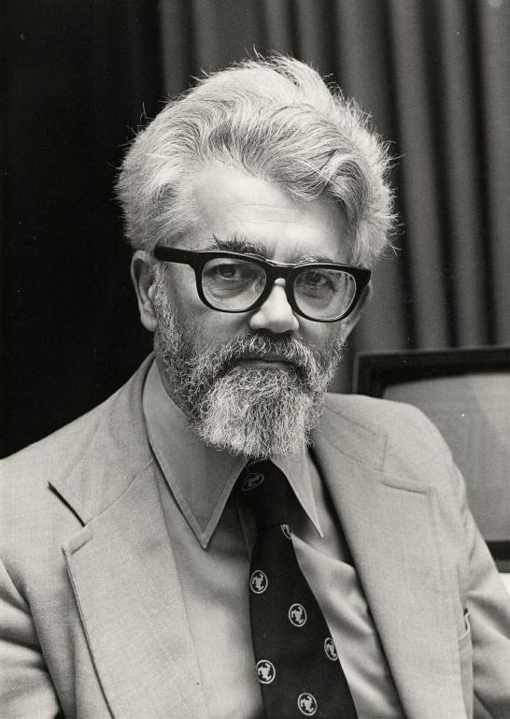

Первые языки
LISP
Появился в 1958
Разработчики Джон Маккарти и Стив Рассел
Традиционный Лисп имеет динамическую систему типов. Язык является функциональным, но начиная уже с ранних версий обладает также чертами императивности, к тому же, имея полноценные средства символьной обработки, позволяет реализовать объектно-ориентированность; примером такой реализации является платформа CLOS.
Джон Маккарти
Автор термина «искусственный интеллект», изобретатель языка Лисп, основоположник функционального программирования, лауреат премии Тьюринга за огромный вклад в область исследований искусственного интеллекта
2

Slide 3

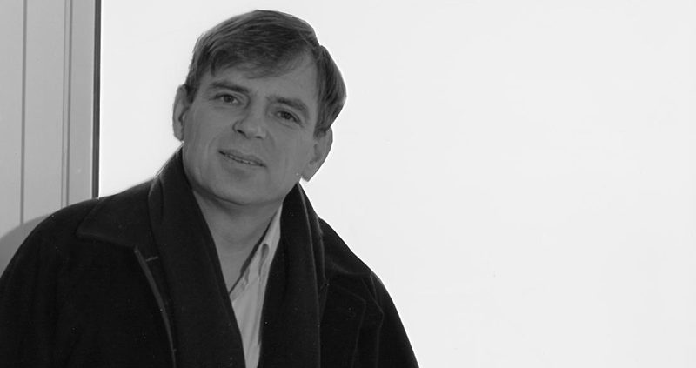
Первые языки
PROLOG
Появился в 1972
Разработчики Ален Колмероэ и Роберт Энтони Ковальский
Роберт Энтони Ковальский
Prolog является декларативным языком программирования: логика программы выражается в терминах отношений, представленных в виде фактов и правил. Для того чтобы инициировать вычисления, выполняется специальный запрос к базе знаний, на которые система логического программирования генерирует ответы «истина» и «ложь». Для обобщённых запросов с переменными в качестве аргументов созданная система Пролог выводит конкретные данные в подтверждение истинности обобщённых сведений и правил вывода.
Ален Кольмерауэр
3

Slide 4
Средства создания систем ИИ
Общие требования к современным инструментальным средствам создания систем искусственного интеллекта
Специализация
Использование языков традиционного программирования
Интегрированность
Открытость и переносимость
Архитектура клиент/сервер
4

Slide 5
Разработка экспертных систем
Три основные разновидности исполнения экспертных систем:
Экспертные системы, выполненные в виде отдельных программ, на некотором алгоритмическом языке, база знаний которых является непосредственно частью этой программы
Оболочки экспертных систем - программный продукт, обладающий средствами представления знаний для определенных предметных областей
Генераторы экспертных систем - мощные программные продукты, предназначенные для получения оболочек, ориентированных на то или иное представление знаний в зависимости от рассматриваемой предметной области
5

Slide 6

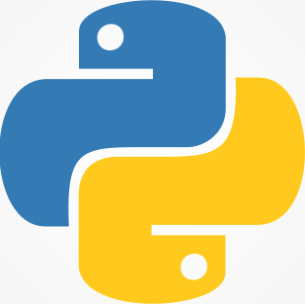
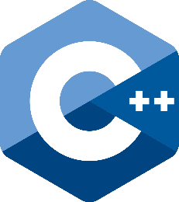
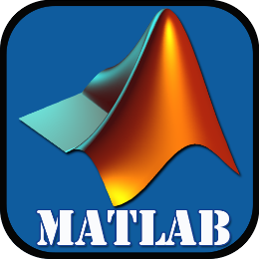

Языки программирования ИИ
Член команды
Спринт
Уровень развитие языков в области ИИ на сегодняшний день— это библиотеки для разработки ИИ, которые в основном требуют контролируемого обучения. Тем не менее такие технологические гиганты, как Microsoft, Facebook и Google, работают над созданием программ, которые будут работать поверх существующих библиотек разработки ИИ, чтобы дать им кроссплатформенность и поддержку самообучения.
6

Slide 7
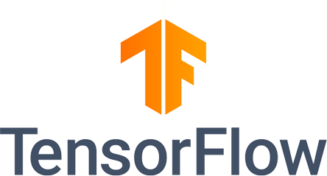
Фреймворки и библиотеки для разработки ИИ
Член команды
Спринт
Плюсы:
Берёт на себя оптимизацию ресурсов для вычислений.
Огромное комьюнити.
Минусы:
Сложен в использовании и освоении.
Необходимо постоянно контролировать используемую видеопамять.
Имеет свои стандарты.
Проекты, которые используют фреймворк TensorFlow:
DeepSpeech — система распознавания речи.
Mask R-CNN — модель, которая генерирует ограничительные рамки и маски сегментации для каждого объекта на изображении.
BERT — предобученная нейронная сеть, используемая для решения задач обработки естественного языка.
TensorFlow — это комплексная платформа для машинного обучения с открытым исходным кодом.
7

Slide 8

Фреймворки и библиотеки для разработки ИИ
Член команды
Спринт
Плюсы:
Имеет множество модульных элементов, которые легко комбинировать.
Легко писать собственные типы слоев и работать на GPU.
Имеет широкий выбор предварительно обученных моделей.
Минусы:
Вам придётся самостоятельно писать тренировочный код.
Плохая документация, то и дело будут попадаться функции и методы, документация которых существует исключительно на форумах сообщества и получена эмпирическим путём.
Проекты, которые используют фреймворк PyTorch:
PyText — библиотека для обработки устной и письменной речи.
vid2vid — генеративная нейросеть для подмены деталей и свойств видеопотока.
pix2pix — алгоритм, который превращает пользовательские наброски в фотографии.
PyTorch — это среда машинного обучения на языке Python с открытым исходным кодом, обеспечивающая тензорные вычисления с GPU-ускорением.
8

Slide 9

Фреймворки и библиотеки для разработки ИИ
Член команды
Спринт
Плюсы:
Удобен в использовании.
Лёгок в освоении.
Быстроразвивающийся фреймворк.
Хорошая документация.
Встроен в TF.
Минусы:
Не подходит для больших проектов.
Проекты, которые используют фреймворк Keras:
Mask R-CNN — модель, которая генерирует ограничительные рамки и маски сегментации для каждого объекта на изображении
face_classification — алгоритм для распознавания лиц в режиме реального времени и классификации эмоций и пола.
YOLOv3 — нейронная сеть для обнаружения объектов в режиме реального времени.
Фреймворк нацелен на оперативную работу с нейросетями и является компактным, модульным и расширяемым. Подходит для небольших проектов.
9

Slide 10
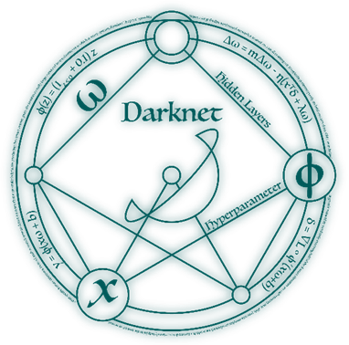
Фреймворки и библиотеки для разработки ИИ
Член команды
Спринт
Плюсы:
Простой.
Быстрый.
Удобный.
Минусы:
Кроме задач с обнаружением больше нигде не используется.
Не рекомендуется для больших проектов.
Плохая документация.
Проекты, которые используют фреймворк Darknet:
YOLOv3 — нейронная сеть для обнаружения объектов в режиме реального времени.
Tiny-YOLO 3 — компактная нейронная сеть для обнаружения объектов.
Darknet — это фреймворк с открытым исходным кодом, написанный на языке C с использованием программно-аппаратной архитектуры параллельных вычислений CUDA. Также Darknet поддерживает вычисления на базе CPU и GPU.
10

Slide 11

Фреймворки и библиотеки для разработки ИИ
Член команды
Спринт
Плюсы:
Постоянно обновляется и поддерживается активной командой разработчиков
Стабильная система, которая эффективно обрабатывает огромное количество вычислений и визуализирует их
Крайне удобная работа с алгоритмами и обработкой сигналов
Легко справляется с числовой оптимизацией и искусственными нейросетями
Минусы:
Малоизвестный, по сравнению с другими фреймворками
Производительность гораздо ниже, в сравнении с другими фреймворками
Accord.Net — это фреймворк, основанный на C#, занимающийся развитием нейросетей, используемых для обработки аудио и изображений.
11

Slide 12
Сравнение Фреймворков
Framework | Язык | Достоинства | Недостатки
TensorFlow | Python JavaScript C++ Java | Берёт на себя оптимизацию ресурсов для вычислений. Огромное комьюнити. | Сложен в использовании и освоении. Имеет свои стандарты. Плохая документация. Необходимо контролировать видеопамять.
PyTorch | Python C++ Java | Имеет множество модулей, которые легко комбинировать. Легко работать на GPU. Имеет широкий выбор предварительно обученных моделей. | Плохая документация
Keras | Python | Удобен в использовании. Лёгок в освоении. Хорошая документация. | Не подходит для больших проектов.
Darknet | C | Простой. Быстрый. Удобный. | Кроме задач с обнаружением больше нигде не используется. Не рекомендуется для больших проектов. Плохая документация.
Accord.Net | C# | Постоянно обновляется и разработчиками Стабильная система, которая обрабатывает огромное количество вычислений Крайне удобная работа с алгоритмами | Производительность гораздо ниже, в сравнении с другими фреймворками
12

Slide 13
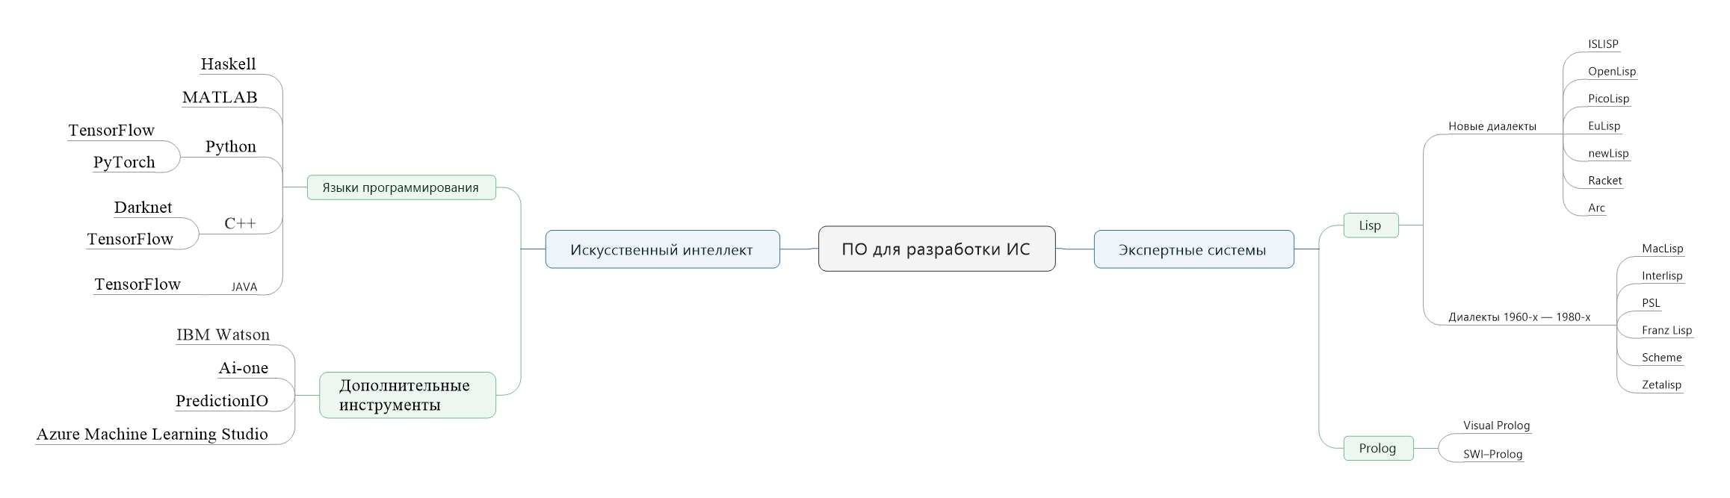
Интеллект-карта
13

Slide 14
Заключение
На сегодняшний день тема «Искусственный интеллект» очень популярна. Она является частым предметом разговоров в сфере IT. С развитием интеллектуальных систем развивается и софт для его создания. Благодаря множествам проектов с открытым исходным кодом очень часто появляются разные фреймворки и библиотеки, как и от крупных компаний так и от разработчиков-энтузиастов, которые решают область конкретных задач. Так как тема весьма глубока в изучение, развитие искусственного интеллекта еще находится в начальной стадии. ИИ имеет очень большие перспективы так как уже на сегодняшний день решает весьма сложные задачи. С развитием ИИ будут и развиваться языки программирования для его написания. Будут разрабатываться большое количество библиотек и фреймворков, а также различные вспомогательные инструменты. Во многих IT-компаниях формируются специальные команды и лаборатория по изучению ИИ и разработки разных систем по решению конкретных задач. Поэтому ИИ имеет большое будущее также, как и разработчики в этой сфере и языки, которые используются для разработки этих систем.
14

Slide 15
Спасибо за внимание !

